Slide 1
Лекция 1
Введение в HTML5
Лектор – Олексий Шевченко

Slide 2
Несколько простых правил:
на протяжении нашей коммуникации, я предлагаю перейти на “Ты”;
глупых вопросов НЕТ.

Slide 3
План сегодняшнего урока:
Введение в HTML
Что такое HTML?
Как работает веб-страница?
Структура HTML документа
Что такое теги и их типы
Что такое тег?
Открытые и закрытые теги
Пустые теги<br>, <img>

Slide 4
Наша первая страница
Знакомство с редактором VS Code (Visual Studio Code)
Создание в стандартный HTML5-шаблон:
Открытие веб-страницы в браузере
HTML - (HyperText Markup Language) — это язык разметки, который используется для создания структуры веб-страниц: заголовков, абзацев, списков, ссылок, изображений и других элементов.
Проще говоря — «каркас» сайта, который браузер отображает пользователю.

Slide 5
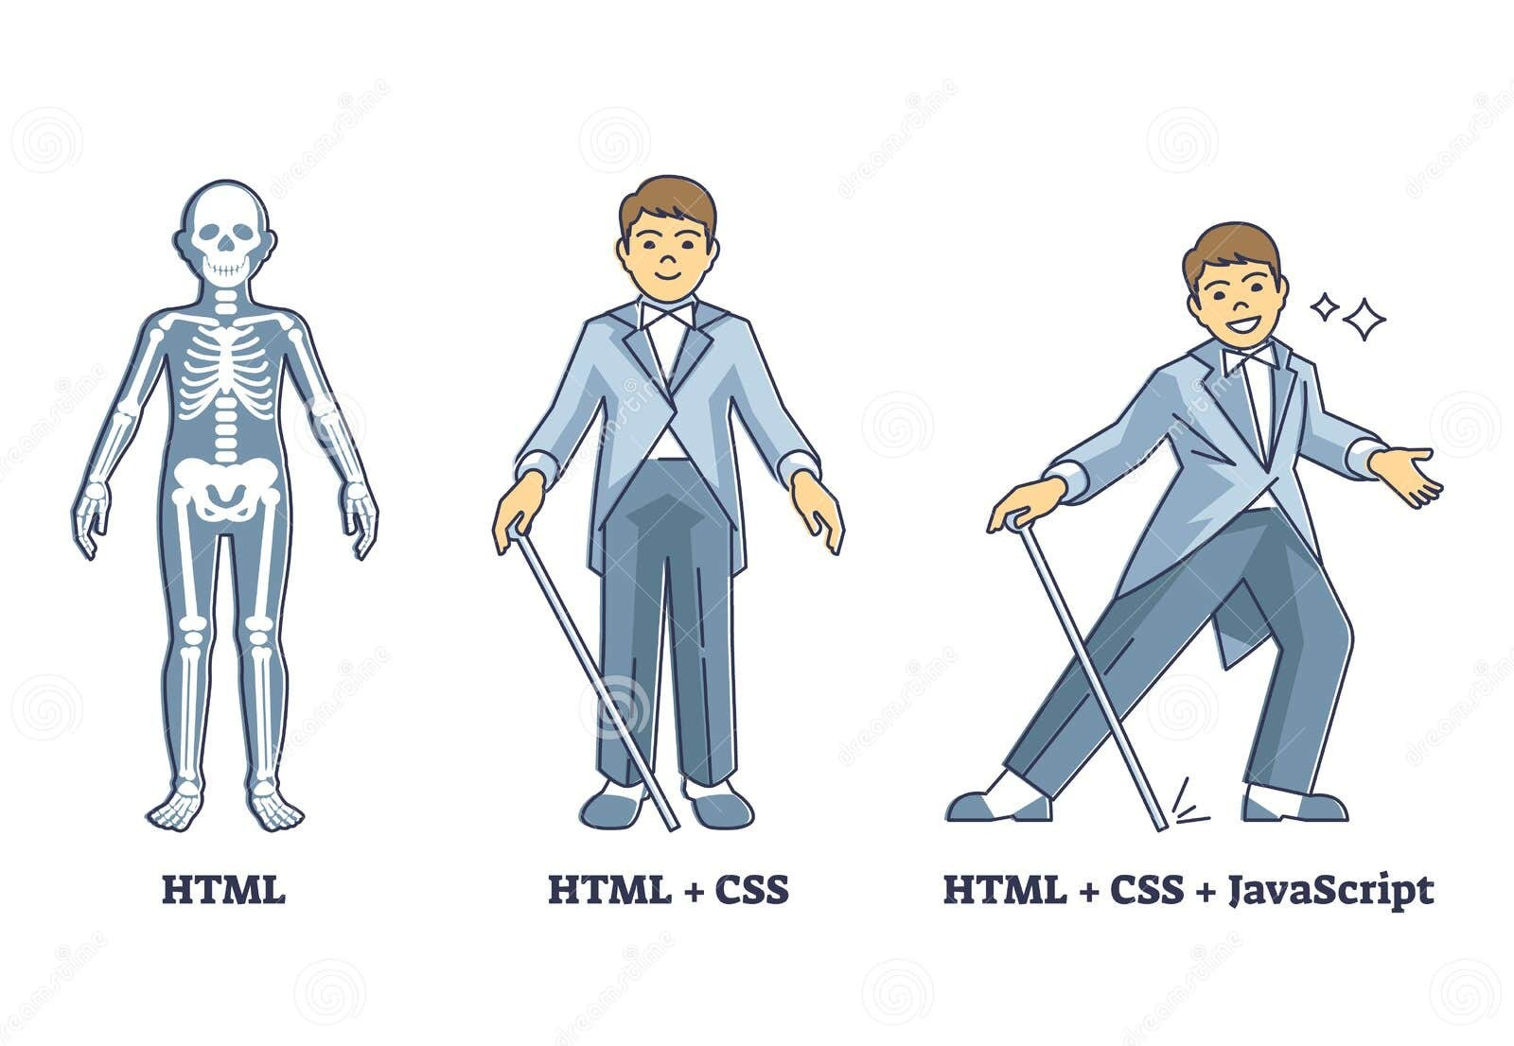

Slide 6
<!DOCTYPE html>
<html>
<head>
<title>Moje první stránka</title>
</head>
<body>
<h1>Vítejte na mé stránce!</h1>
<p>Toto je můj první odstavec textu na webové stránce.</p>
</body>
</html>

Slide 7
Основная структура HTML файла
<!DOCTYPE HTML> <html> <head> <!-- свойства страницы --> </head> <body> <!-- содержание самой страницы --> </body> </html>

Slide 8
ТЕГ
<имя тега>
содержание тега </имя тега>

Slide 9
В HTML есть два основных типа тегов: парные (с открывающим и закрывающим тегом) и пустые (самозакрывающиеся).
Парные теги имеют начало и конец.
<p>Это абзац</p>
<p> – открывающий тег (начало абзаца).
</p> – закрывающий тег (конец абзаца).

Slide 10
Пустые теги (самозакрывающиеся)
<br> – разрыв строки (новая строка). Первое предложение<br>
Второе предложение
Результат: Первое предложение
Второе предложение
<img> – obrázek na stránce. <img src="obrazek.jpg" alt="Popis obrázku">

Slide 11
Сочетания клавиш
Ctrl + C Копировать
Ctrl + V Вставить
Ctrl + X Вырезать
Ctrl + Z Вернуть назад
Alt + ↑ Сдвинуть ряд вверх
Alt + ↓ Сдвинуть ряд вниз
Shift + Alt + ↑ Дублировать нижний ряд
Shift + Alt + ↓ Дублировать верхний ряд
Tab Добавить абзац
Shift+Tab Убрать абзац

Slide 12
Теги
<h1>Заглавная надпись</h1>
<p>абзац</p>
<strong>выделить текст</strong>

Slide 13
Абзац
<p>Меня зовут Адела, я люблю горы и путешествия. Работаю туристическим гидом.</p>

Slide 14
Задание 1 — кодирование содержимого страницы
Создайте простой сайт.
Добавьте:
Титул страницы (название страницы во вкладке браузера).
Заголовок 1-го уровня с названием страницы «Добро пожаловать на мою страницу»
Заголовок 2-го уровня с подзаголовком «Обо мне»
Два абзаца с любым текстом.

Slide 15
Теги, используемые для редактирования текста, и как изменить цвет без использования стилей
<strong>Жирный текст</strong>
<em>Курсив</em>
<u>Подчеркивание</u>
<mark>Выделенный текст</mark>
<del>Зачеркнутый текст</del>
<p style="color: green;">Зелёный текст</p>

Slide 16
Задание 2 — Редактирование текста на созданной странице
Добавьте следующие текстовые правки:
Полужирный: Измените один из абзацев, добавив жирный текст, с помощью тега <strong>.
Курсив: Вставьте курсив в один из абзацев, используя тег <em>.
Подчёркнутый текст: Добавьте подчёркнутый текст в один из абзацев, используя тег <u>.
Зачеркивающий текст: Используйте тег <del>, чтобы часть текста была зачёркнута.
Проверьте результат: После внесения изменений сохраните файл и откройте его в браузере, чтобы увидеть изменения на странице.

Slide 17
Ссылка
<a href="https://www.example.com">Поситите наш веб</a>
<a href="mailto:alex@gmail.com">напишите нам</a>

Slide 18
Изображения
<img src="pu.jpg" alt="medvěd">
Картинка кроме ресурса src имеет обязательный атрибут alt, это важно если картинка не загрузилась или пользователь не видит картинку и для поисковых систем SEO.

Slide 19
Задание 3 — Добавление фотографии и контактной информации
Добавьте изображение:
Найдите подходящее изображение
Добавьте изображение на свою страницу с помощью тега <img>. Обязательно укажите атрибут src, чтобы браузер знал, где искать файл.
Добавьте атрибут alt, чтобы предоставить описание изображения для пользователей с ограниченными возможностями.
Добавьте абзац с контактной информацией:
Создайте новый абзац (<p>) и добавьте свою контактную информацию, например, адрес электронной почты, номер телефона или другие способы связи.
Проверьте результат: После внесения изменений сохраните файл и откройте его в браузере, чтобы увидеть изменения на странице.

Slide 20
Спасибо всем за внимание!
Я готов ответить на ваши вопросы.

